Slide 1
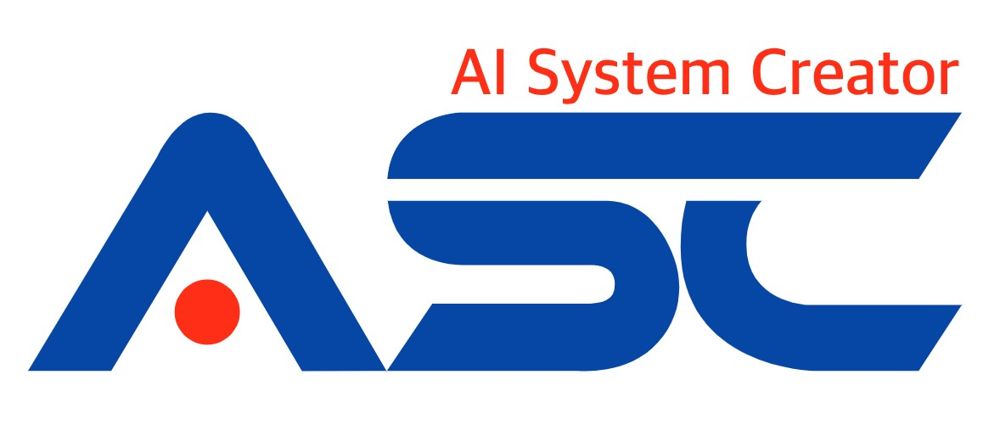

Odoo를 중심으로
AI ERP 혁명
지능형 AI 솔루션
AI - MES
AI - ERP
AI - IOT
AI - 머신비젼
AI – 온톨로지 지식그래프

Slide 2
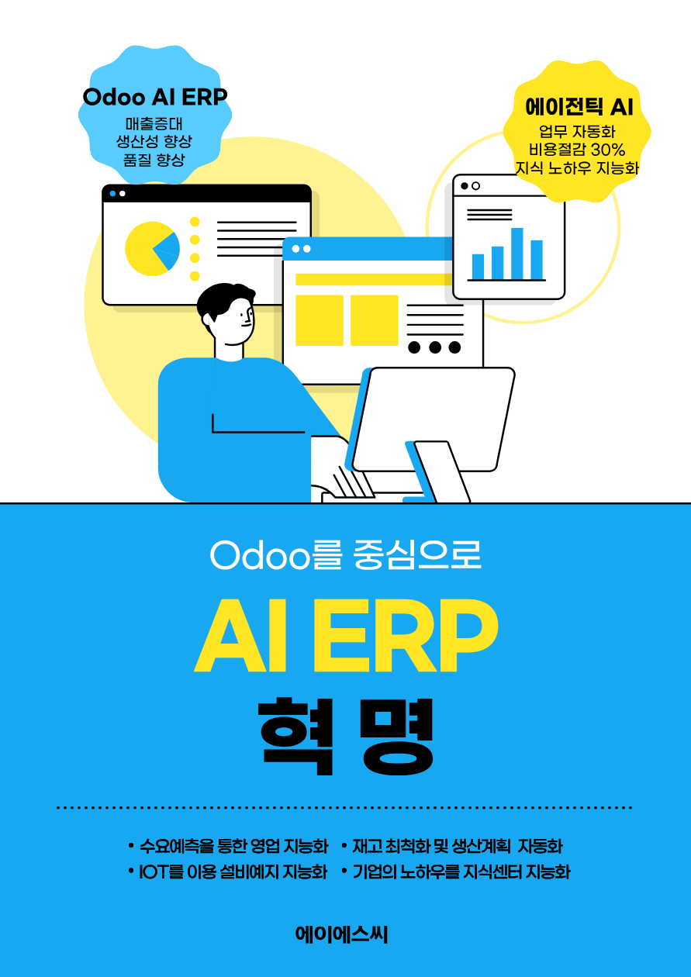
<number>

Slide 3






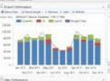
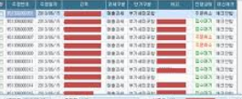
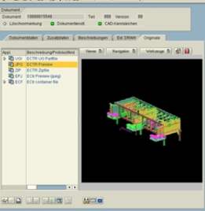
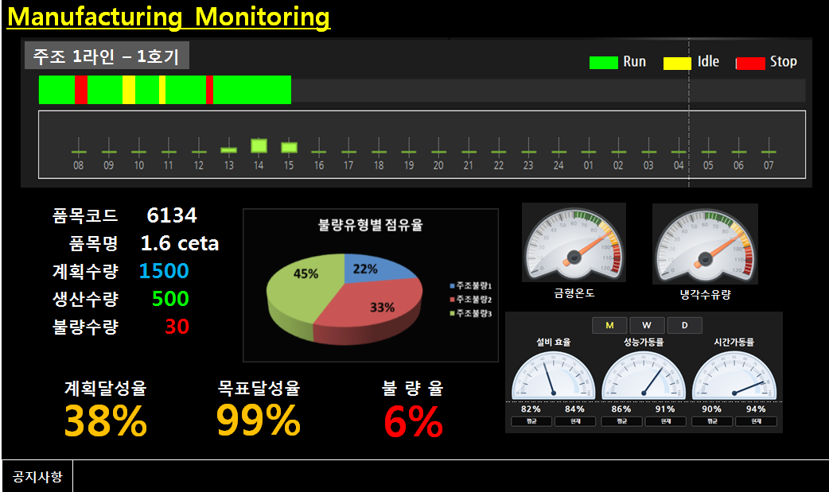
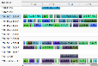
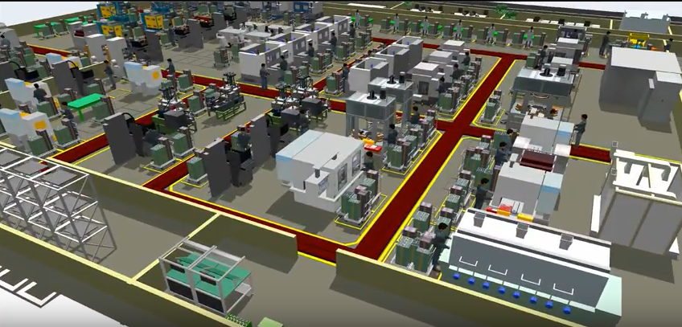
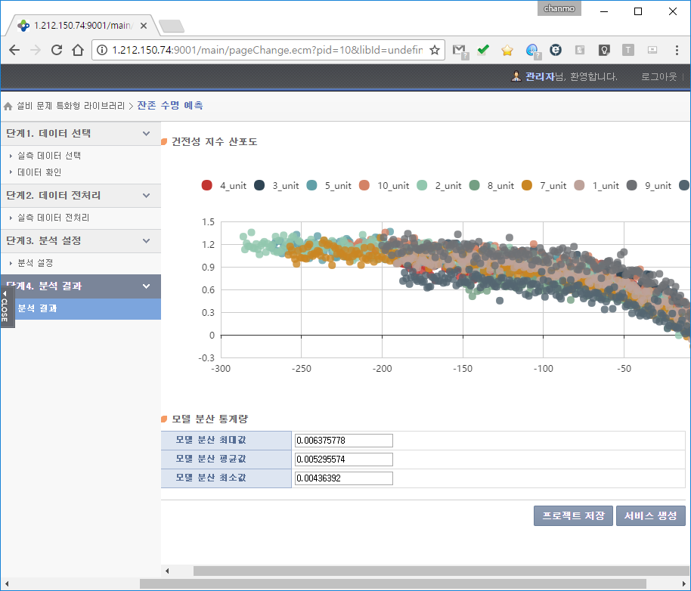
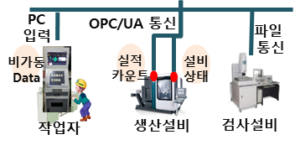

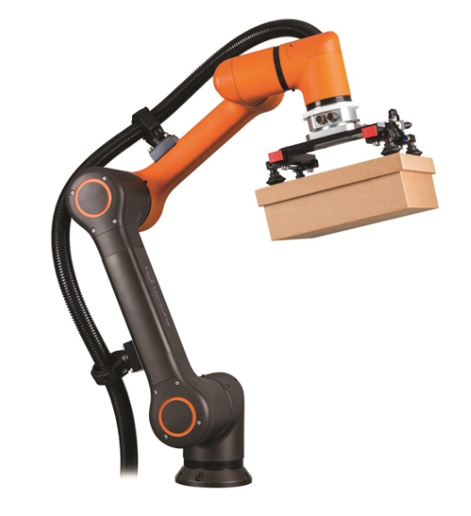
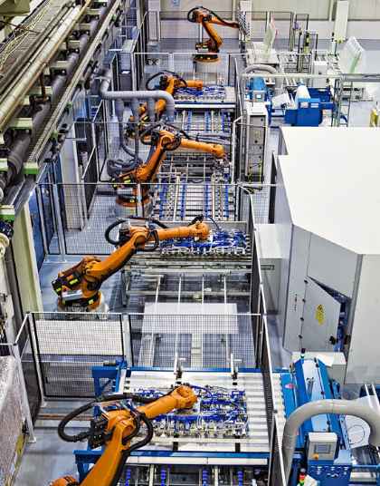
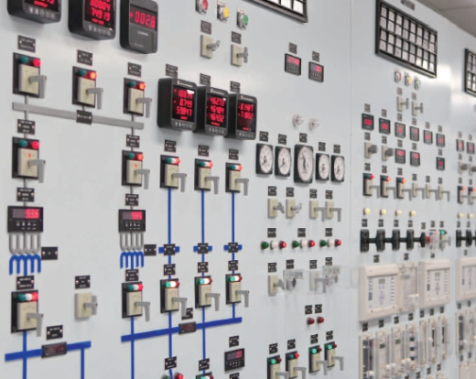
AI ERP의 제조지능화 방향
Odoo ERP의 구현은 기존의 ERP/MES/SCM/PLM 중심의 구축중심에서 AI ERP 플랫폼으로 진화.
지능화 영역
Odoo 시스템
(Management)
- 제조Process
- 표준데이터
지능형 시스템
(Intelligent)
APS
CPS
빅데이터
IT
영역
실시간
운영솔루션
전사기업 운영의 ERP시스템
협력사 연동 SCM시스템
설계부문의 PLM시스템
제조현장 중심의 MES 시스템
계획부문 APS 시스템
CPS , Digital Twin
품질불량예측시스템
설비고장예측시스템
공정최적화 시스템
온톨로지 지식그래프 시스템
예측시스템
(일정,비용
품질,설비,공정)
생산데이터
(생산실적)
품질데이터
(조건, 품질특성)
설비데이터
(조건, 설비상태)
설비 양방향 통신
로봇, 자동화
데이터 수집
솔루션
설비 제어 & Simulation 기술
OT
영역
데이터 수집
(Gathering)
제조현장 제어
(Control)
수기기록 ➔ ICT장비 입력 ➔ PLC등 자동화 수집
PLC 기반 양방향 통신
IOT platform
설비자동화 및 simulation 솔루션

Slide 4
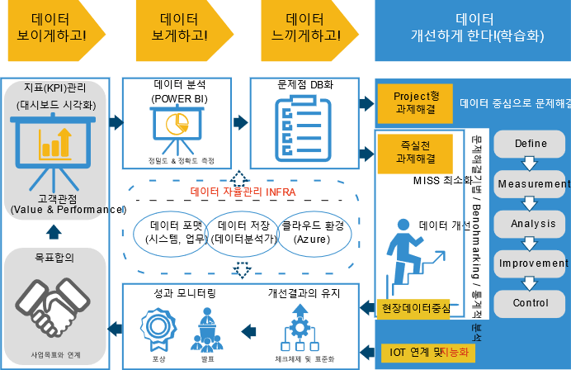
Odoo를 중심으로 한 데이터 분석및 AI에이전트 방법론
데이터 분석 및 AI에이전트 방법론 IMAGE
AI
에이전트
Notes:
<number>

Slide 5
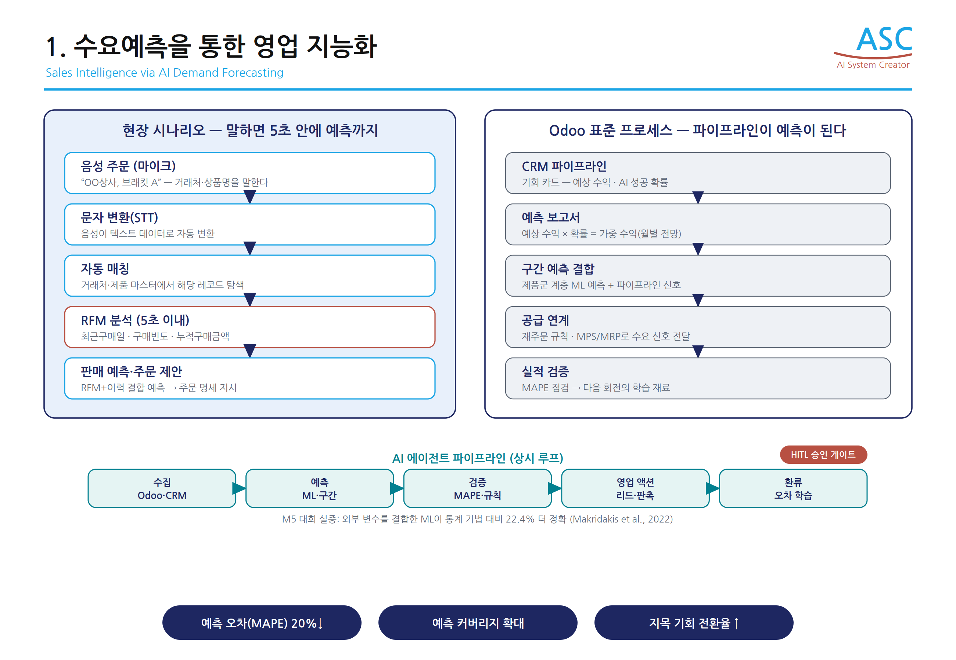

Slide 6
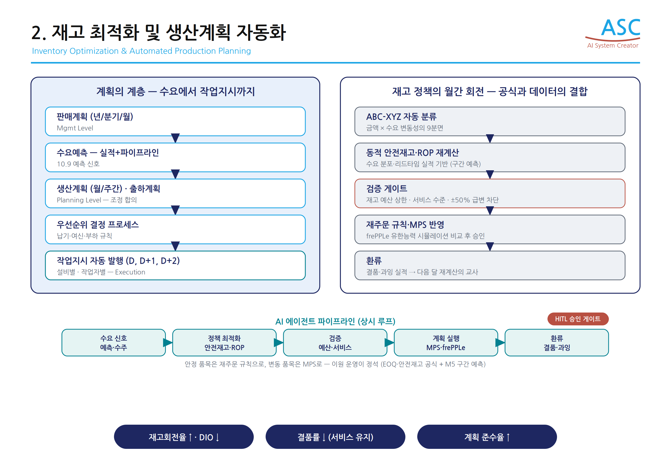

Slide 7
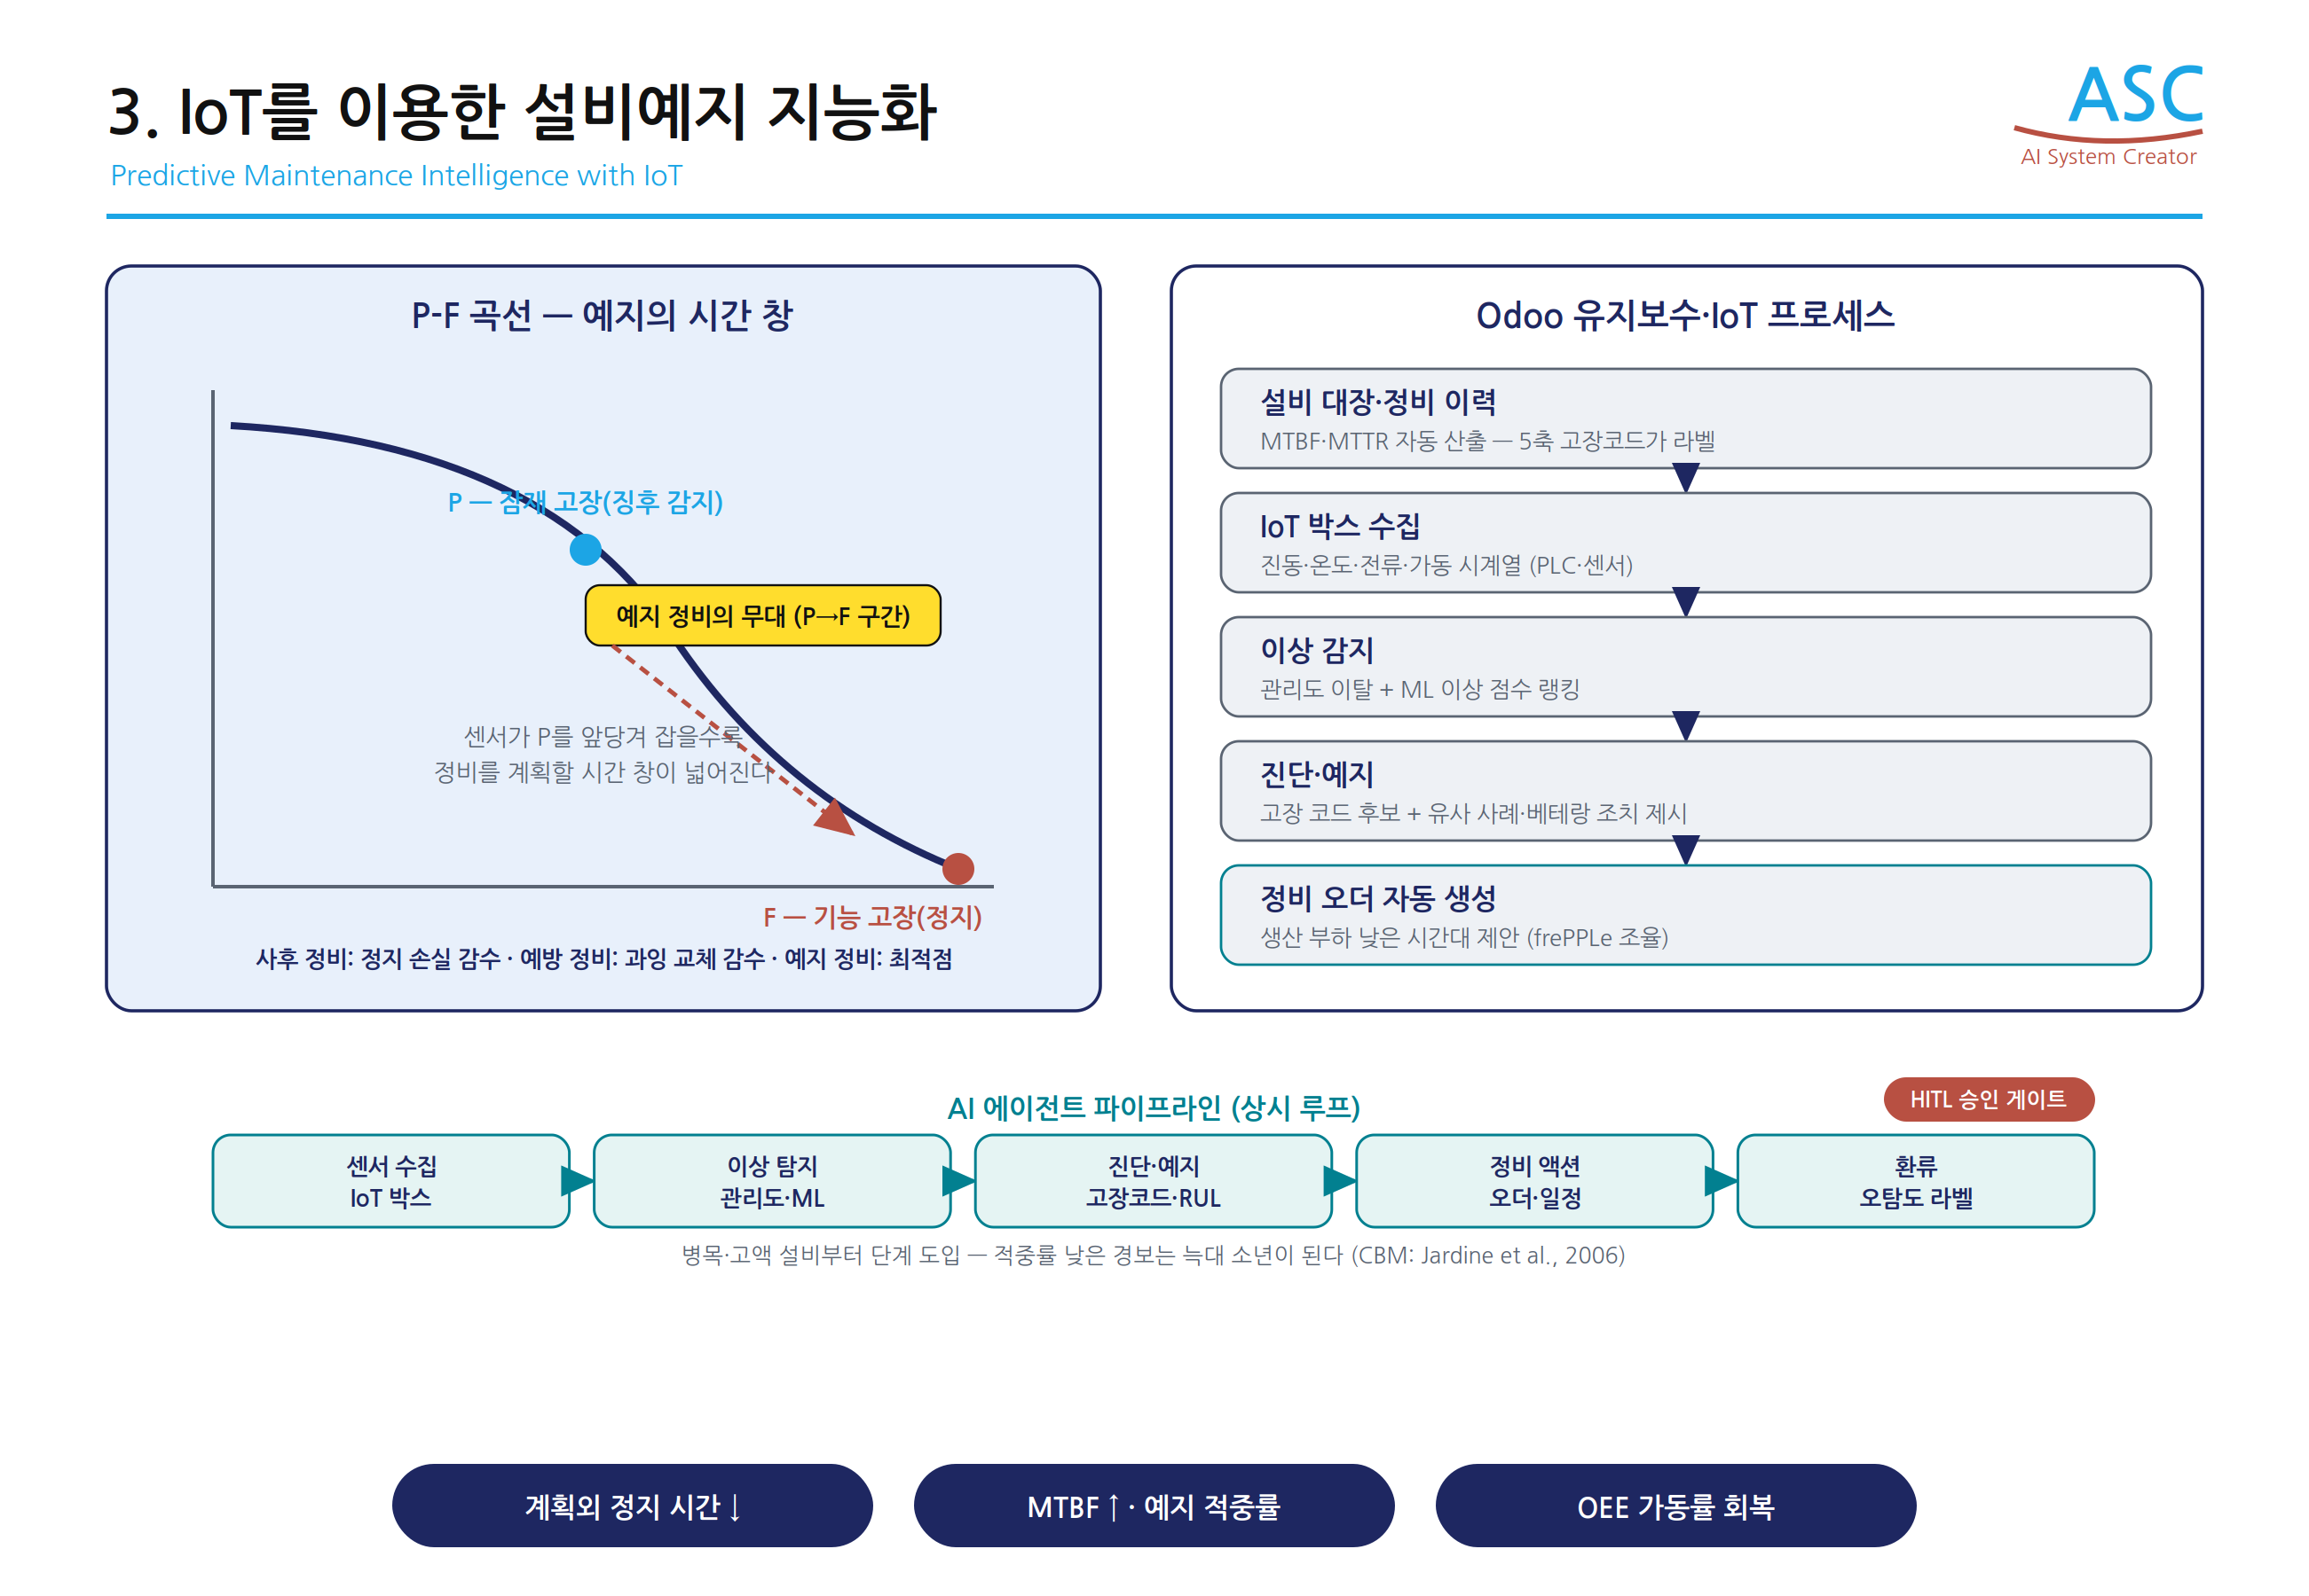

Slide 8
